Slide 1
자바 A조 웹 프로젝트 : 음악 커뮤니티/SNS
ㅡ 기능 설계 ㅡ

Slide 2
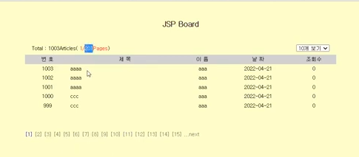
[기본 게시판 기능]
글 작성, 댓글, 파일 업로드 등 기본 게시판 기능 구현

Slide 3

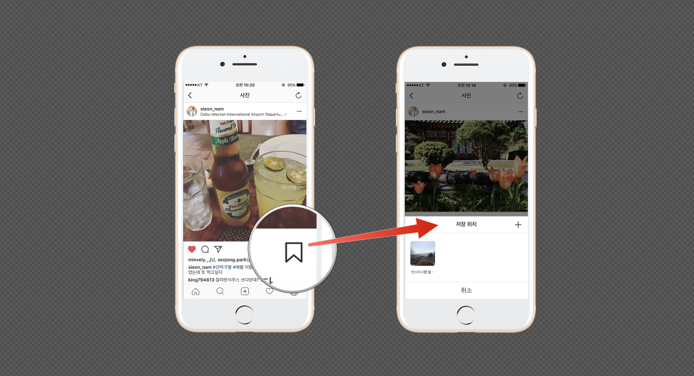
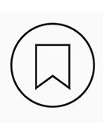
[개인 피드/컬렉션 구현]
게시물 좋아요 표시
- 인기 게시물 집계 등에 사용되는 좋아요 기능입니다.
게시물 저장
- 지정한 게시물들을 회원 개인 페이지에서 모아서 보는 기능입니다.

Slide 4
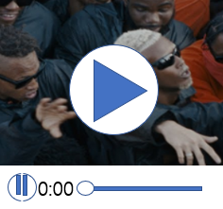

[게시글 음악 첨부] : 게시글 본문에 음악을 첨부합니다.
1) 원본 파일 업로드
-> 지원 파일 형식 : .wav .mp3 .ogg 등
+) 음원 파일을 플레이어 형태로 재생 (iframe 태그 등 이용)
+) 이미지 파일을 플레이어 썸네일로 등록
[구상안 1안]
[구상안 2안]
Track 001
Description

Slide 5
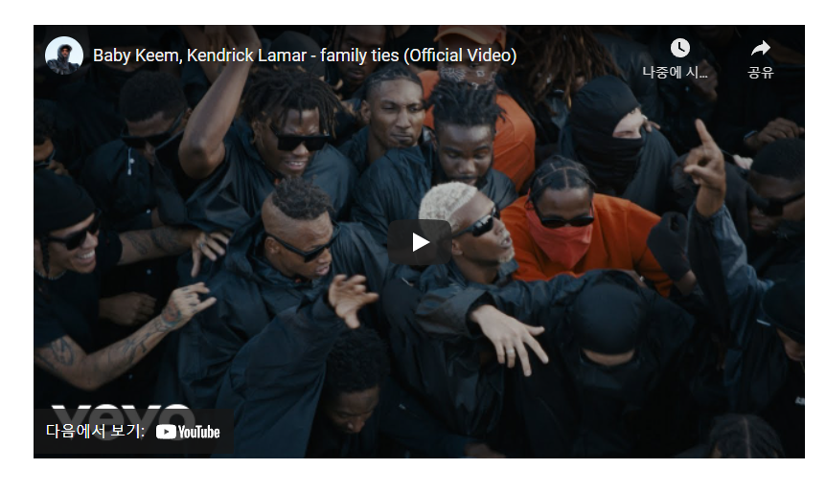
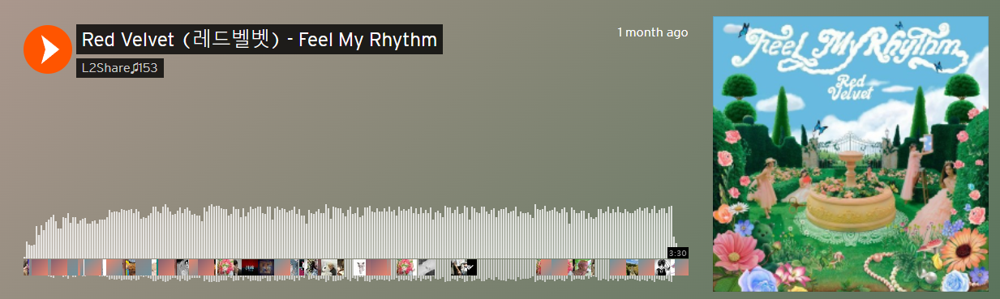
[게시글 음악 첨부] : 게시글 본문에 음악을 첨부합니다.
2) 외부 <iframe> 객체를 embed로 삽입 (유튜브, 사운드클라우드 등)

Slide 6
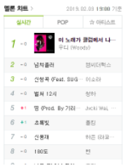
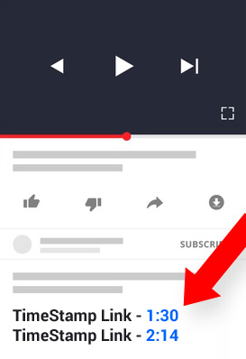

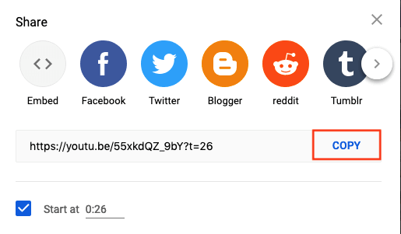
[부가기능]
- 인기순위 차트
타임스탬프 : 게시글 본문/코멘트 등에서
클릭하면 특정 시점(n분:m초)부터 음원을 재생시키는 타임스탬프를 생성합니다.
음악 링크 공유 : 링크를 클립보드에 복사하거나, 외부 SNS를 통해 링크를 전송합니다.

